Slide 1
Problema da Mochila
Larissa Pereira
Patrícia Duarte

Slide 2
Variantes do Problema
• Mochila fracionária: Os itens podem ser particionados e pode-se colocar frações de cada item na mochila.
• Mochila 0-1 (mochila binária): os itens são indivisíveis e podem ou não estar presentes na solução.
• Mochila multidimensional: extensão da mochila binária, considerando mais de uma restrição.
• Mochila multiobjetivo: extensão da mochila multidimensional que considera mais de um objetivo a ser maximizado, assim, cada item tem mais de um valor associado, um por objetivo.

Slide 3
Mochila Multidimensional
Nesta versão, o conjunto de itens da solução deve considerar um conjunto de recursos, ao invés de apenas a capacidade da mochila.

Slide 4
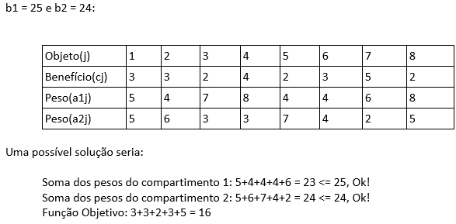
Cromossomo
Cada cromossomo, ou indivíduo, contém n genes, onde n é o número de itens disponíveis, e representa uma possível solução para o problema.
Exemplo
n = 8
Cromossomo = 11001110
Mochila contém os itens 1, 2, 5, 6 e 7.

Slide 5
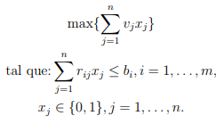
Função Fitness

Slide 6
Variantes de Crossover
• Crossover de um ponto: Um ponto de cruzamento entre as duas strings é obtido e todos os bits deste ponto até o final das duas strings são alterados.
• Crossover de Dois Pontos: Dois pontos de crossover são tomados e todos os bits entre os dois pontos nas duas strings são alterados.
• Crossover Uniforme: Um indicador de bit que tem o mesmo comprimento do cromossomo é gerado. A máscara uniforme é encontrada por oscilação aleatória entre 0 e 1. A localização do bit alterado ocorre quando o bit mascarado é 1.

Slide 7
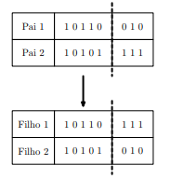
Crossover de um ponto

Slide 8
Mutação
É feita a Mutação Normal Aleatória, na qual um gene é escolhido e alterado de forma aleatória.

Slide 9
Elitismo
Mecanismo de seleção que irá comparar todos os elementos de uma geração com os da geração passada. Substituindo dentre a nova geração uma taxa de etilismo, com os melhores indivíduos das duas gerações.

Slide 10
Referências
CHEN, Rung-Ching; JIAN, Cheng-Huei; HUANG, Yung-Fa. Solving Unbounded Knapsack Problem using an Adaptive Genetic Algorithm with Elitism Strategy. International Journal of Smart Home, v. 2, n. 2, p. 139-150, 2008.
DANTAS, Bianca de Almeida. Metaheurísticas para o problema da mochila multidimensional. 2016.
Notes:
<https://pdfs.semanticscholar.org/7187/83f4c103b068176bb3de6d7166734bf96f8a.pdf>, Acesso em 01/11/2018.
<https://posgraduacao.ufms.br/portal/trabalho-arquivos/download/2825>

